Slide 1
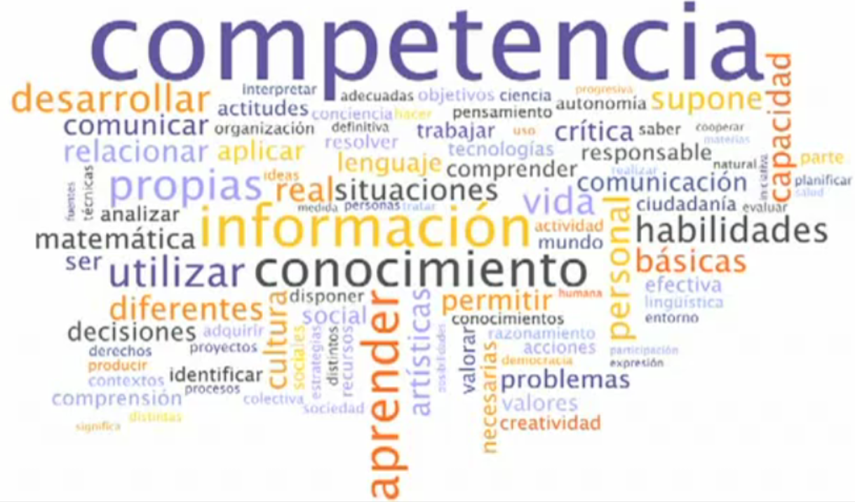
Las competencias lingüística y de conciencia y expresión cultural

Slide 2
- Indicadores globales y generales que determinan la capacidad para desarrollarse en todos los ámbitos de la vida. - Sirven para valernos en el campo laboral, social, familiar, etc. - Introducidos a partir de la Ley Orgánica de la Educación o LOE.
¿Qué SON LAS COMPETENCIAS?

Slide 3
- En el aula de idiomas adquiere una importancia primordial - Se trabajan y evalúan cuatro destrezas. En todas ellas es primordial la competencia lingüística. - Puede desarrollar aspectos de otras competencias.
importancia DE LA COMPETENCIA LINGÜÍSTICA EN EL AULA DE IDIOMAS

Slide 4
¿Engloban algunas competencias otras competencias menores?
La competencia lingüística y la competencia matemática tienen un peso e importancia tan grande que cabe preguntarse si estas competencia englobarían a otras de las competencias.
El trabajo en estas competencias ayuda, en todo caso, al desarrollo de otras subcompetencias.
En el caso de la competencia lingüística (en el aula de Lengua Española o idiomas) conlleva el aprendizaje de la competencia de conciencia y expresión cultural
En el caso de la competencia matemática (en el aula de matemáticas) conlleva el aprendizaje de la competencia de aprender a aprender de manera prominente.

Slide 5
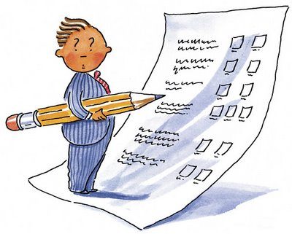
- En el marco actual, las competencias vienen reflejadas en la descripción de las evaluaciones (ley, programación…) - Se observa una falta de aplicación generalizada de la evaluación de las competencias (por el uso de antiguos métodos de evaluación
¿Cómo evaluar las competencias?

Slide 6
- Énfasis en el aprendizaje de aspectos culturales (humor, costumbres, etc.) - Desarrollo reforzado de aspectos lingüísticos (pronunciación, entonación, giros, etc.) - Actividad global y dinámica como alternativa al aprendizaje mecánico y pasivo. - Improvisación y creatividad como aspectos adicionales aprendidos.
Las competencias lingüística y de conciencia y expresión cultural y el teatro en inglés

Slide 7
- Las competencias son vitales para evaluar al individuo y sus capacidades diversas. - Necesidad de evaluar las competencias y que no queden solamente expresadas a nivel de intenciones. - La competencia lingüística adquiere un papel muy prominente en el aula de idiomas (y en las cuatro destrezas). - La competencia de conciencia y expresión cultural es aprendida actualmente de forma sistemática en el aula de idiomas. - El teatro puede ayudar a desarrollar estas competencias en nuevos aspectos
conclusión

